Slide 1
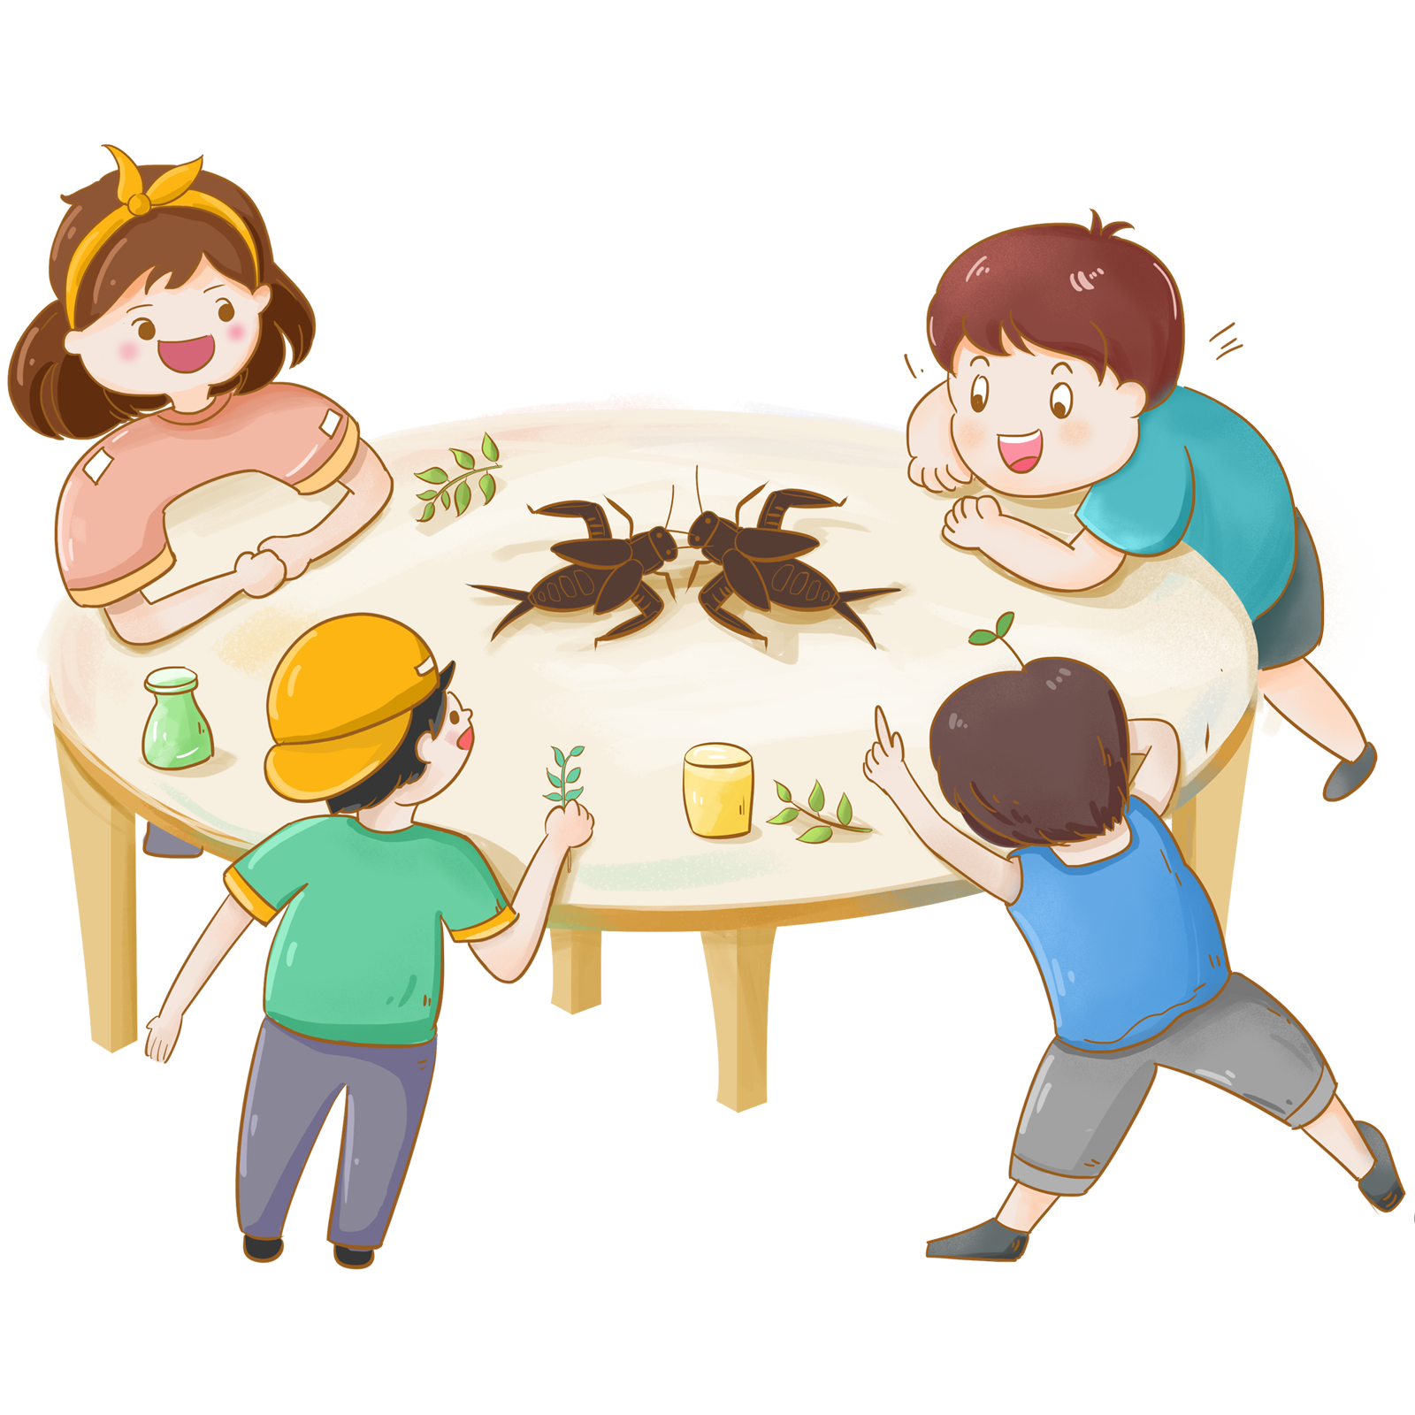
1. Em đã chơi hay quan sát trò chọi dế bao giờ chưa? Em hiểu gì về trò chơi này?
2. Em suy nghĩ thế nào về hậu quả của việc một ông vua lại mê chơi trò chọi dế?
Notes:
Có thể gây ra nhiều hậu quả tiêu cực đối với nhà vua, nhân dân và đất nước

Slide 3
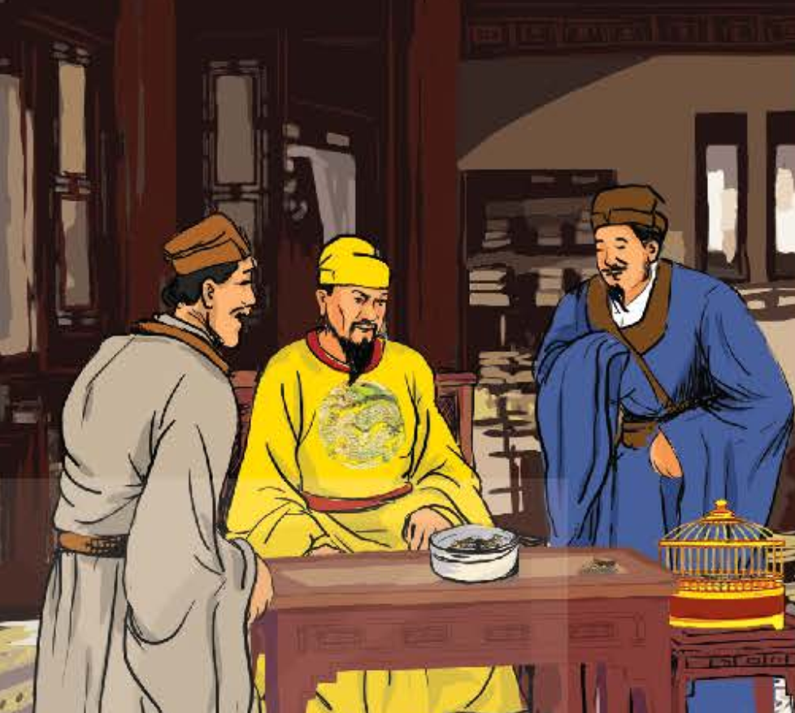
Bài 1: Thế giới kì ảo
Văn bản
Dế chọi
-Bồ Tùng Linh-

Slide 4
I.
Đọc – Tìm hiểu chung

Slide 5
1. Đọc – chú thích
a. Đọc
- Đọc to, rõ ràng, diễn cảm, chú ý phân biệt ngôn ngữ người kể chuyện, ngôn ngữ nhân vật và lời bình ở cuối tác phẩm.
Chú ý các thẻ chỉ dẫn chiến lược đọc (theo dõi, dự đoán, đối chiếu) để có định hướng ban đầu về những vấn đề nổi bật của tác phẩm.

Slide 6
1. Đọc – chú thích
b. Chú thích
Thử thách phút
- Chia lớp thành các nhóm nhỏ (2 - 4 HS) và 1 nhóm làm giám khảo theo dõi, chấm điểm.
- Mỗi nhóm nhận một danh sách chú thích bất kì. Trong 1 phút, nhóm lần lượt cử các thành viên giải thích các chú thích đó.
- Mỗi 1 chú thích giải thích thành công, nhóm sẽ được ghi nhận 1 điểm (dựa trên tiêu chí: độ chính xác, độ rõ ràng, và khả năng tóm tắt thông tin).
- Nhóm nào được nhiều điểm nhất, nhóm đó giành chiến thắng.

Slide 7
2. Tìm hiểu chung
a. Tác giả
- Là nhà văn nổi tiếng của Trung Quốc thời nhà Thanh.
- Ông để lại một khối lượng lớn tác phẩm thuộc nhiều thể loại, trong đó, tiêu biểu nhất là “Liêu Trai chí dị”
Bồ Tùng Linh
(1640 – 1715)
Notes:
Là nhà văn sống dưới triều nhà Thanh, Trung Quốc. Ông xuất thân trong gia đình thương nhân, cả cuộc đời sống bằng nghề dạy học.

Slide 8
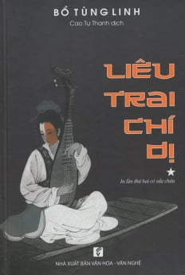
2. Tìm hiểu chung
b. Tác phẩm
- Xuất xứ
Trích “Liêu Trai chí dị” của Bồ Tùng Linh, Cao Tự Thanh dịch, NXB Văn hóa – Văn nghệ, thành phố Hồ Chí Minh, 2013, tr.394 – 397.

Slide 9
- Là tập sách gồm gần 500 truyện.
- Khai thác cốt truyện từ nhiều truyện dân gian và từ những truyện kì lạ, hoang đường của một số tác giả thời trước.
- Mượn chuyện thần tiên, ma quái, loài vật để phê phán mạnh mẽ nền chính trị và những thói hư tật xấu của xã hội Trung Quốc thời bấy giờ.
- Được dịch ra nhiều thứ tiếng trên thế giới. Phổ biến ở Việt Nam từ thế kỉ XIX và cho đến nay đã có nhiều bản dịch khác nhau.
Notes:
Nêu những hiểu biết của em về tập truyện “Liêu Trai chí dị”.

Slide 10
…
Riêng nói về bộ Liêu Trai này, chuyện hồ quỷ chiếm có quá nửa, minh bạch là câu chuyện bịa đặt, mà cái hay cứ hay. Cái hay của Liêu Trai, như nghìn vạn cảnh trạng ở nhân gian đều thu vào phiến ảnh rất nhỏ bé, mà cảnh nào tình ấy, nhận cho kỹ, sẽ thấy được rõ ràng. Lật những ý tưởng quang minh chính đại, những kiến thức khoáng đạt cao siêu, đều tùy thế truyện, mượn mồm người mà phát ra ngôn luận, đặt làm văn chương. Cho nên cái hay không những chỉ là đáng yêu, mà phần đáng trọng rất không ít. Cho nên không thể coi như một bộ tiểu thuyết tầm thường, mà cũng không phải như Chức Nữ, Hằng Nga, chỉ thanh tú mà không có thiết đến nhân thế. Ấy là cái giá trị xác thực của Liêu Trai…
LỜI BÌNH CỦA THI SĨ TẢN ĐÀ

Slide 11
2. Tìm hiểu chung
b. Tác phẩm
- Xuất xứ
Trích “Liêu Trai chí dị” của Bồ Tùng Linh, Cao Tự Thanh dịch, NXB Văn hóa – Văn nghệ, thành phố Hồ Chí Minh, 2013, tr.394 – 397.
- Thể loại
Truyện truyền kì
- Chủ đề
Sự đam mê thú vui đến mù quáng của những người thuộc bộ máy quản lí nhà nước.
Notes:
Chủ đề:

Slide 12
II.
Khám phá văn bản

Slide 13
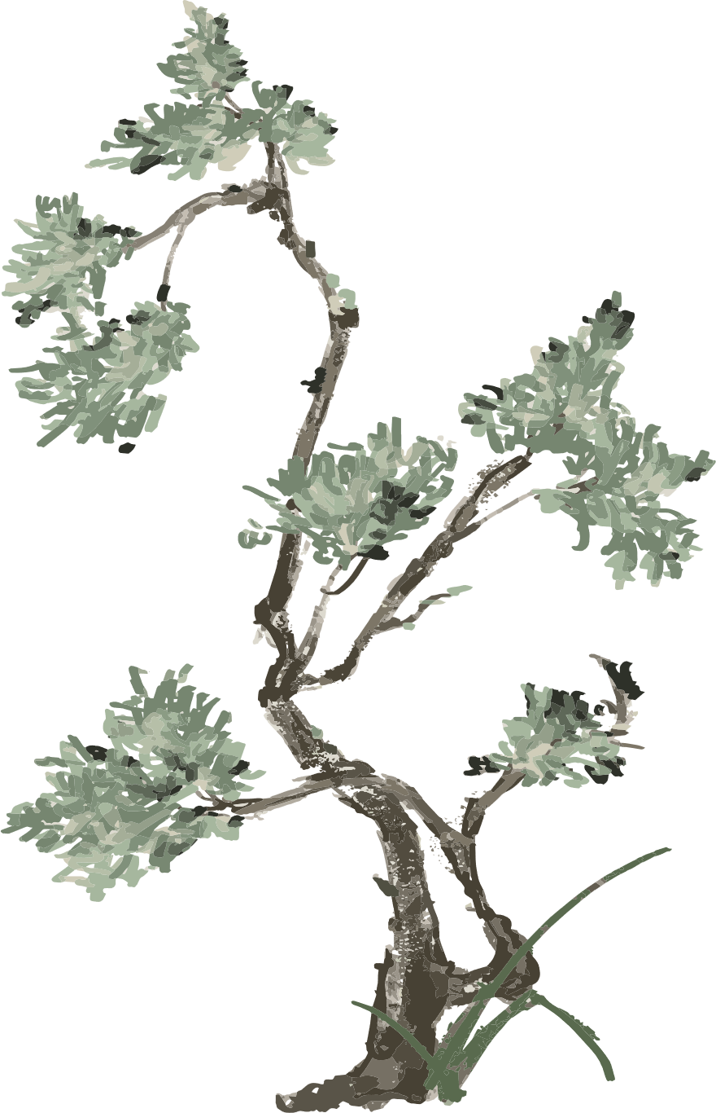
1.
CỐt truyện và không gian, thời gian trong tác phẩm

Slide 14
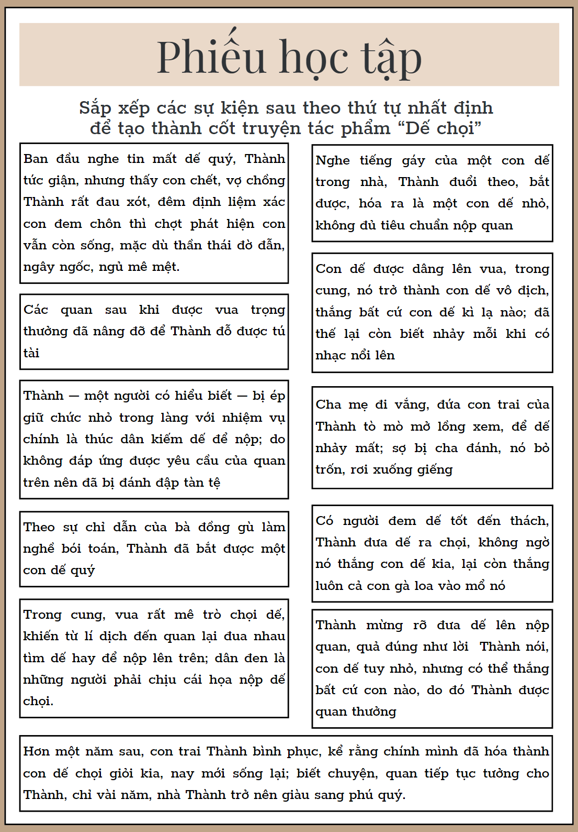
a. Cốt truyện
HOẠT ĐỘNG NHÓM
Notes:
Hoạt động nhóm theo tổ

Slide 15
Vua mê trò chọi dế, khiến dân đen phải chịu cái họa nộp dế chọi.
Thành bị ép giữ chức nhỏ thúc dân kiếm dế để nộp; do không đáp ứng được yêu cầu đã bị đánh đập tàn tệ.
Theo sự chỉ dẫn của bà đồng gù, Thành đã bắt được một con dế quý.
Con trai của Thành tò mò mở lồng xem, để dế nhảy mất; sợ bị cha đánh, nó bỏ trốn, rơi xuống giếng.
Thành phát hiện con vẫn còn sống, mặc dù thần thái đờ đẫn, ngây ngốc, ngủ mê mệt.
Thành đuổi theo, bắt được, một con dế nhỏ trong nhà.
Thành đưa dế ra chọi, không ngờ nó thắng con dế và thắng luôn cả con gà lao vào mổ nó.
Thành đưa dế lên nộp quan, nó thắng bất cứ con nào, do đó Thành được quan thưởng.
Dế được dâng lên vua, trở thành con dế vô địch, lại còn biết nhảy mỗi khi có nhạc nổi lên
Các quan nâng đỡ để Thành đỗ được tú tài
Con trai Thành bình phục, kể lại việc hóa thành con dế chọi giỏi kia; chỉ vài năm, nhà Thành trở nên giàu sang phú quý.
➔ Chuỗi sự kiện được tổ chức theo quan hệ tuyến tính
Notes:
- Các sự kiện tạo nên cốt truyện: Trong cung, vua rất mê trò chọi dế, khiến từ lí dịch đến quan lại đua nhau tìm dế hay để nộp lên trên; dân đen là những người phải chịu cái họa nộp dế chọi. → Thành – một người có hiểu biết – bị ép giữ chức nhỏ trong làng với nhiệm vụ chính là thúc dân kiếm dế để nộp; do không đáp ứng được yêu cầu của quan trên nên đã bị đánh đập tàn tệ. → Theo sự chỉ dẫn của bà đồng gù làm nghề bói toán, Thành đã bắt được một con dế quý. → Cha mẹ đi vắng, đứa con trai của Thành tò mò mở lồng xem, để dế nhảy mất; sợ bị cha đánh, nó bỏ trốn, rơi xuống giếng. → Ban đầu nghe tin mất dế quý, Thành tức giận, nhưng thấy con chết, vợ chồng Thành rất đau xót, đêm định liệm xác con đem chôn thì chợt phát hiện con vẫn còn sống, mặc dù thần thái đờ đẫn, ngây ngốc, ngủ mê mệt. → Nghe tiếng gáy của một con dế trong nhà, Thành đuổi theo, bắt được, hóa ra là một con dế nhỏ, không đủ tiêu chuẩn nộp quan. → Có người đem dế tốt đến thách, Thành đưa dế ra chọi, không ngờ nó thắng con dế kia, lại còn thắng luôn cả con gà loa vào mổ nó. → Thành mừng rỡ đưa dế lên nộp quan, quả đúng như lời Thành nói, con dế tuy nhỏ, nhưng có thể thắng bất cứ con nào, do đó Thành được quan thưởng → con dế được dâng lên vua, trong cung, nó trở thành con dế vô địch, thắng bất cứ con dế kì lạ nào; đã thế lại còn biết nhảy mỗi khi có nhạc nổi lên → Các quan sau khi được vua trọng thưởng đã nâng đỡ để Thành đỗ được tú tài → Hơn một năm sau, con trai Thành bình phục, kể rằng chính mình đã hóa thành con dế chọi giỏi kia, nay mới sống lại; biết chuyện, quan tiếp tục tưởng cho Thành, chỉ vài năm, nhà Thành trở nên giàu sang phú quý.

Slide 16
b. Không gian, thời gian trong tác phẩm
Không gian
Thời gian
+ Không gian hẹp: ngôi nhà của Thành, điện thờ của bà đồng gù làm nghề bói toán, ngôi chùa có mộ cổ nơi Thành đi tìm dế, cái thôn nhỏ nơi Thành sinh sống,…
+ Không gian rộng: huyện Hoa Âm, tỉnh Thiểm Tây, cung vua
+ “Hơn một năm”
+ “Sau vài năm”
+ Thời điểm xác định của lịch sử (đời Tuyên Đức nhà Minh)
Gắn với sinh hoạt đời thường
Sự chính xác về thời điểm lịch sử
Thái độ mỉa mai xã hội
Gắn với sinh hoạt của nhân vật
Những địa danh xác thực
Notes:
Nhận xét ngắn gọn về không gian, thời gian, nhân vật chính trong truyện
+ Không gian trong truyện là không gian gắn với sinh hoạt của các nhân vật (hẹp thì có ngôi nhà của Thành, điện thờ của bà đồng gù làm nghề bói toán, ngôi chùa có mộ cổ nơi Thành đi tìm dế, cái thôn nhỏ nơi Thành sinh sống,…; rộng hơn thì có huyện Hoa Âm, tỉnh Thiểm Tây, cung vua – những địa danh xác thực)
+ Thời gian cũng có sự tương ứng với đặc điểm của không gian (gắn với sinh hoạt đời thường của con người). Đứa con trai của Thành biến thành dế chỉ “hơn một năm” và cũng chỉ “sau vài năm”, nhờ được trọng thưởng và nâng đỡ, Thành phất lên, có cơ ngơi bề thế, giàu sang phú quý tột bậc. Điều đáng chú ý: toàn bộ câu chuyện diễn ra trong thời điểm xác định của lịch sử (đời Tuyên Đức nhà Minh). Sự chính xác về thời điểm lịch sử như vậy đã bao hàm thái độ mỉa mai của tác giả đối với xã hội.

Slide 17
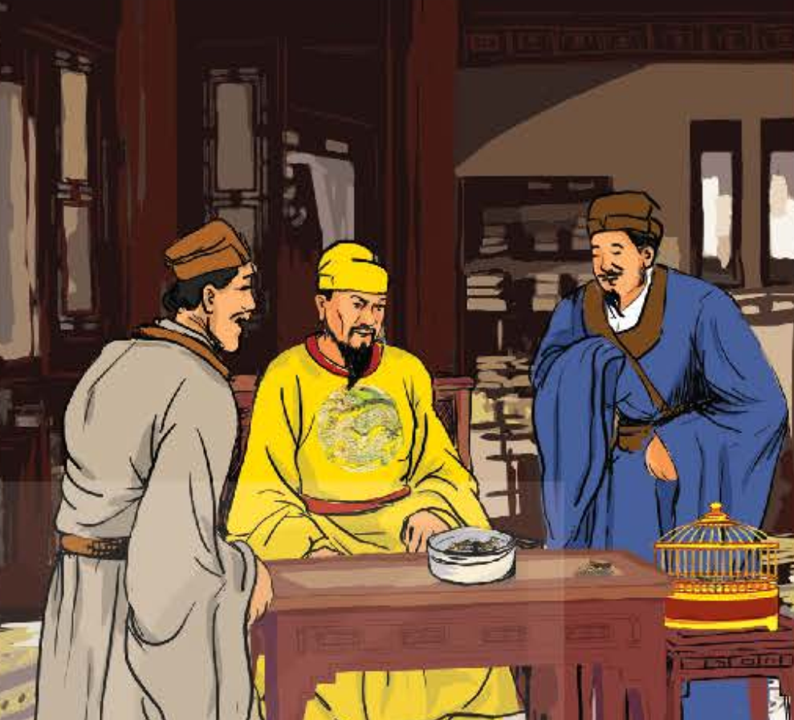
2.
Nhân vật
Notes:
2. Nhân vật chính trong truyện là ai? Nêu nhận xét về nhân vật này

Slide 18
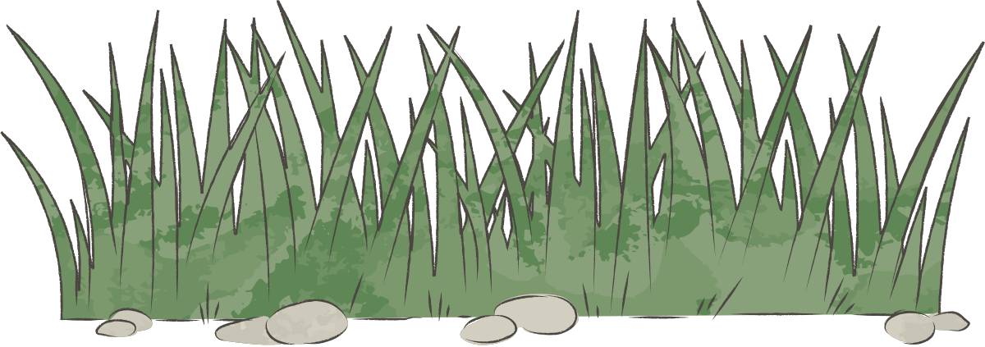
Thảo luận nhóm bàn
Nhân vật trong truyện gồm những ai? Thuộc những nhóm nhân vật nào trong truyện truyền kì?
Notes:
Thảo luận nhóm bàn (1 phút)
Nhân vật trong truyện gồm những ai? Thuộc những nhóm nhân vật nào trong truyện truyền kì?

Slide 19
a. Các nhân vật trong truyện
+ Thành
+ Vợ Thành
+ Con trai Thành
+ Bà đồng gù làm nghề bói toán
+ Những người dân có liên quan đến chuyện bắt dế
+ Lí dịch
+ Tri huyện
+ Tuần phủ
+ Vua.
→ Nhân vật chính
→ Hóa thành dế, liên quan đến yếu tố kì ảo
➔ Nhân vật của truyện là con người, thuộc những thành phần khác nhau
➔ Làm nên giá trị riêng của truyện
Notes:
Nhân vật của truyện là con người, với những thành phần khác nhau: các thành viên của gia đình Thành, bà đồng gù làm nghề bói toán, những người dân có liên quan đến chuyện bắt dế, lí dịch, tri huyện, tuần phủ, vua. Truyện không có loại nhân vật thần tiên, ma quỷ. Duy nhất có đức con trai của Thành hóa thành dế, đó là nhân vật liên quan đến yếu tố kì ảo ít ỏi trong truyện. Đây là những yếu tố làm nên giá trị riêng của truyện “Dế chọi”

Slide 20
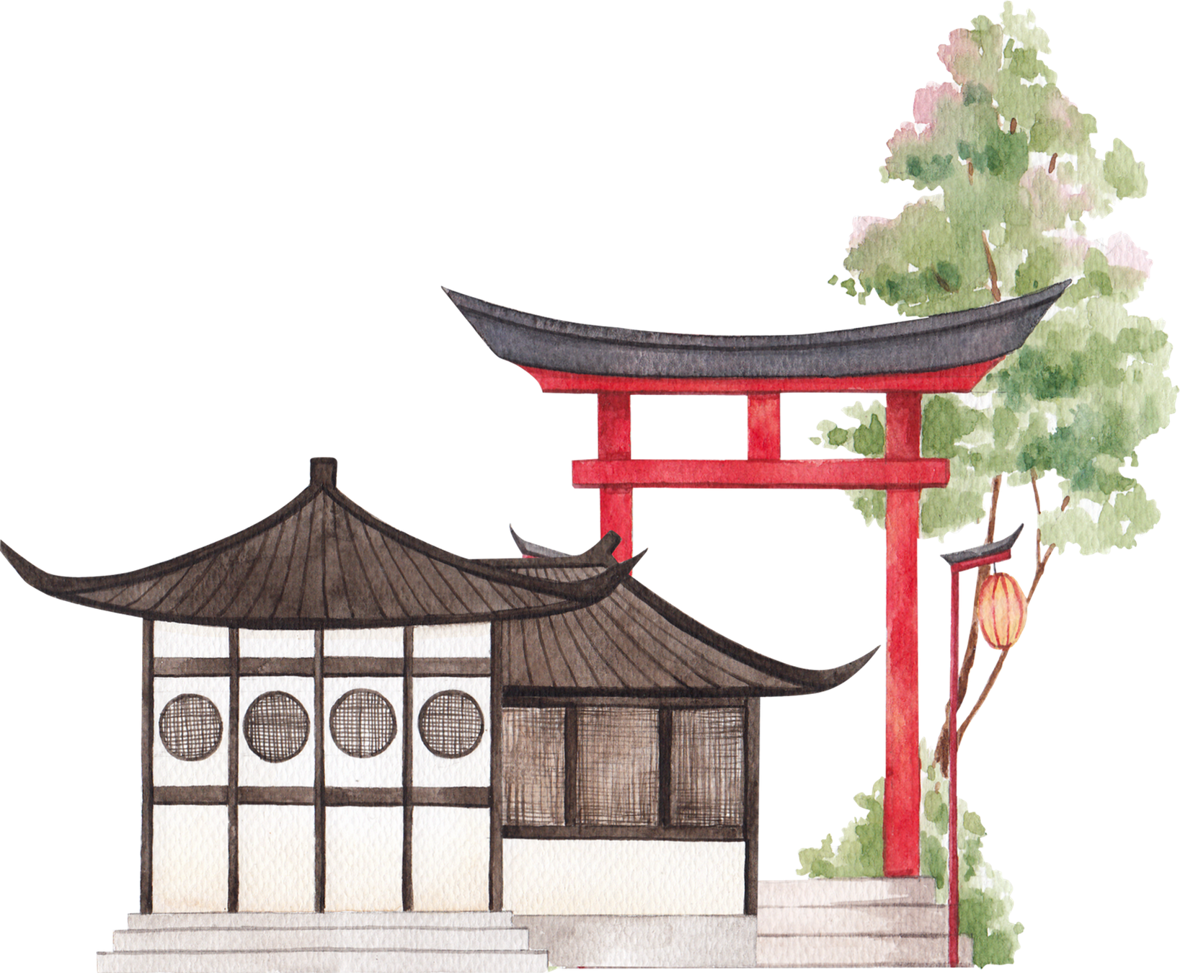
b. Nhân vật Thành
* Hoàn cảnh của nhân vật Thành
- Đã dự khoa Đồng tử nhưng lâu không thi đỗ
- Tính tình chất phác
- Bị ép làm lí chính, gia sản cạn kiệt
- Gặp kì nộp dế, không dám sách nhiễu dân, lo buồn chỉ muốn chết
- Nộp dế không đủ quy cách, bị trách phạt, chỉ nghĩ tới việc tự tử.
➔ Hiền lành, chất phác, thương dân
➔ Tuyệt vọng
Notes:
Phát vấn: Hoàn cảnh của nhân vật chính trong truyện được miêu tả như thế nào? Nêu nhận xét của em về nhân vật Thành và hoàn cảnh lúc bấy giờ.

Slide 21
b. Nhân vật Thành
* Tình huống đối lập xoay quanh nhân vật Thành
Notes:
Hoạt động nhóm lớn: Vì dế chọi mà gia đình Thành lâm vào cảnh ngộ như thế nào? Cũng nhờ dế chọi mà sau đó gia đình Thành được hưởng những gì? Phân tích ý nghĩa của sự đối lập giữa hai tình huống.

Slide 22
b. Nhân vật Thành
* Tình huống đối lập xoay quanh nhân vật Thành
Trước khi có dế lạ
Sau khi có dế lạ
- Bị ép giữ chức lí chính, đầu sai của việc tìm dế
- Không có thời gian làm ăn vì lo làm sao tìm dế để nộp quan
- Không tìm được dế chọi đủ tiêu chuẩn, bị đánh đòn tàn tệ đến mức muốn tự tử
- Phải tìm đến người bói toán để cầu mong bắt được dế
- Con trai nhỏ vì lỡ làm dế chết, bỏ trốn rơi xuống giếng khiến cha mẹ xót xa, đau đớn,…
- Thưởng tiền bạc
- Miễn sai dịch
- Nâng đỡ để đậu tú tài.
- Trở nên giàu có, sang trọng đến mức không ngờ
➔ Trở nên danh giá
➔ Chịu nhiều khốn khổ, tai ương
Notes:
- Vì dế mà gia đình Thành phải chịu bao nhiêu khốn khổ: bị ép giữ chức lí chính mà thực chất là đầu sai của việc tìm dế; không có thời gian làm ăn vì lo làm sao tìm dế để nộp quan; không tìm được dế chọi đủ tiêu chuẩn, bị đánh đòn tàn tệ đến mức muốn tự tử; phải tìm đến người bói toán để cầu mong bắt được dế; con trai nhỏ vì lỡ làm dế chết, bỏ trốn rơi xuống giếng khiến cha mẹ xót xa, đau đớn,…
- Nhờ tìm được dế lạ chọi hay nộp cho quan để quan dâng vua mà Thành được thưởng tiền bạc, được miễn sai dịch, được nâng đỡ để đậu tú tài. Nhờ đó, chỉ vài năm sau, nhà Thành trở nên giàu có, sang trọng đến mức không ngờ

Slide 23
b. Nhân vật Thành
* Tình huống đối lập xoay quanh nhân vật Thành
➔ Cái phi lí được đẩy đến tận cùng của hai cực đối lập cho thấy sự vô lối, tùy tiện của những kẻ cầm quyền. Một chế độ như vậy thì cuộc sống của muôn dân sẽ luôn đối diện với bất trắc, phúc họa không biết đâu mà lường.
Notes:
Hai tình huống đội lập nêu trên rất có ý nghĩa. Vì dế chọi mà Thành phải chịu tai ương là chuyện phi lí; nhờ dế chọi hay mà Thành trở nên danh giá cũng phi lí không kém. Hóa ra, con người khổ đau, bất hạnh hay sung sướng, hạnh phúc lại phụ thuộc vào những điều hết sức nhỏ nhoi. Cái phi lí được đẩy đến tận cùng của hai cực đối lập ấy cho thấy sự vô lối, tùy tiện của những kẻ cầm quyền. Một chế độ như vậy thì cuộc sống của muôn dân sẽ luôn đối diện với bất trắc, phúc họa không biết đâu mà lường.

Slide 24
3.
Yếu tố kì ảo và tính chất hiện thực của truyện
Notes:
3. Truyện có những yếu tố kì ảo nào? Các yếu tố kì ảo đó có ý nghĩa, vai trò gì trong truyện?
4. Tính chất hiện thực của truyện được thể hiện qua những chi tiết, sự việc nào? Em có suy nghĩ gì về thái độ của tác giả khi miêu tả hiện thực đó?

Slide 25
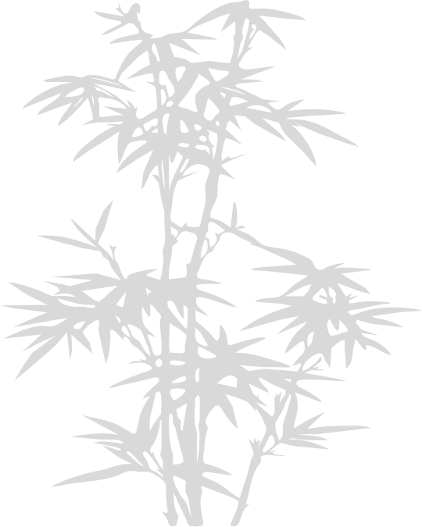
a. Những yếu tố kì ảo
Đứa con trai của Thành đã hóa thân thành con dế, tuy nhỏ, nhưng có thể thắng bất cứ con dế kì lạ nào.
Dẫn đến sự việc có tính chất kì ảo thứ hai
Mảnh giấy do bà đồng gù ném ra sau khi vợ Thành sắm lễ đến xin bói giúp Thành bắt được dế quý
Quan hệ liên đới, cùng tập trung tháo gỡ bế tắc của nhân vật, đẩy câu chuyện phát triển theo chủ ý sáng tạo của tác giả.
Notes:
Phát vấn: Truyện có những yếu tố kì ảo nào? Các yếu tố kì ảo đó có ý nghĩa, vai trò gì trong truyện?
- Truyện có hai sự việc mang tính chất kì ảo. Sự việc thứ nhất là mảnh giấy do bà đồng gù ném ra sau khi vợ Thành sắm lễ đến xin bói. Những hình vẽ trên mảnh giấy kia là sự chỉ dẫn kì lạ giúp Thành bắt được con dế quý. Sự việc thứ hai: sau khi làm chết con dế quý của cha, đứa con trai 9 tuổi của Thành đã hóa thân thành con dế, tuy nhỏ, nhưng có thể thắng bất cứ con dế kì lạ nào.
- Để thấy được ý nghĩa, vai trò của từng yếu tố kì ảo trong truyện, cần đặt nó vào mạch chuyện. Sự kiện thứ nhất xuất hiện lúc Thành đang lâm vào thế bế tắc; không làm sao mà tìm được con dế đạt tiêu chuẩn để nộp quan. Sự bế tắc này khiến Thành rơi vào khốn đốn: bị đánh đập, o ép đến mức muốn tự tử. Mảnh giấy có tính chất chỉ dẫn của bà đồng gù đã giúp Thành tìm được con dế quý. Mặc dù con dế đó không được nộp cho quan (vì bị đứa con trai làm chết), nhưng có vai trò dẫn đến sự việc có tính chất kì ảo thứ hai: đứa con trai đã hóa thành một con dế để cứu cha. Như vậy, các yếu tố kì ảo trong truyện có quan hệ liên đới, cùng tập trung tháo gỡ bế tắc của nhân vật, đẩy câu chuyện phát triển theo chủ ý sáng tạo của tác giả.

Slide 26
Notes:
Hoạt động nhóm đôi: Những chi tiết, sự việc nào giúp câu chuyện được kể trở nên đáng tin? Yếu tố kì ảo có làm suy giảm tính hiện thực của tác phẩm không? Vì sao? Khi miêu tả bức tranh cuộc sống trong tác phẩm, tác giả thể hiện thái độ gì? Thái độ đó có ý nghĩa như thế nào?

Slide 27
b. Tính chất hiện thực
Thời gian xác định (đời Tuyên Đức nhà Minh)
Mọi hệ lụy và tác hại của trò chọi dế đối với đời sống là tất yếu.
Phơi bày bộ mặt của xã hội trong một thời kì.
Địa danh cụ thể (huyện Hoa Âm, tỉnh Thiểm Tây)
Phê phán nghiêm khắc hiện thực xã hội đương thời.
Châm biếm sự tồn tại công nhiên của những điều phi lí, vô lối
Bản chất các quan hệ xã hội thời phong kiến
Yếu tố kì ảo không làm suy giảm giá trị hiện thực.
Notes:
- Một số chi tiết, sự việc có tác dụng thể hiện tính chất hiện thực của tác phẩm: câu chuyện xảy ra có thời gian xác định (đời Tuyên Đức nhà Minh); có địa danh cụ thể (huyện Hoa Âm, tỉnh Thiểm Tây); vị thế và cách hành xử của các nhân vật phản ánh đúng bản chất các quan hệ xã hội thời phong kiến (quan bắt dân phải làm những gì họ muốn; có quyền trách phạt, đánh đập cũng như quyền ban thưởng một cách tùy tiện, chủ quan); tính phổ quát của sự việc khiến cho sự tác động của yếu tố kì ảo không làm suy giảm giá trị hiện thực (nếu Thành không nhờ có bà đồng gù chỉ dẫn mà tìm được dế quý thì người trong thiên hạ cũng có dế lạ để dâng vua; nếu Thành không được ban thưởng thì cũng sẽ có người khác hưởng phong lưu phú quý nhờ có dế tốt, dế lạ). Điều đó có nghĩa, mọi hệ lụy và tác hại của trò chọi dế đối với đời sống là tất yếu, qua đó, bộ mặt của xã hội trong một thời kì đã được phơi bày.
- Mặc dù người kể chuyện không trực tiếp bày tỏ thái độ đồng tình hay phản đối, nhưng qua câu chuyện được kể lại bằng một cái nhìn thấu suốt và khách quan, ta cũng có thể nhận thấy sự phê phán nghiêm khắc của tác giả đối với hiện thực xã hội đương thời. Miêu tả sự tồn tại công nhiên của những điều phi lí, vô lối chính là cách tác giả thể hiện thái độ châm biếm của mình.

Slide 28
Dị Sử thị nói:
“Họ Thành vì sâu mọt mà nghèo, nhờ dế chọi mà giàu, áo cừu ngựa tốt vênh vang, lúc làm lí chính bị phạt chắc không nghĩ rằng mình được thế đâu. Trời đền đáp cho kẻ trưởng giả trọng hậu, tới nỗi tuần phủ tri huyện cũng được hưởng phúc ấm nhờ con dế. Thường nghe một người lên trời, gà chó cũng thành tiên, đúng lắm thay!”
Notes:
Lời bình ở cuối truyện thêm một lần xác nhận thái độ đó: “Họ Thành vì sâu mọt mà nghèo, nhờ dế chọi mà giàu, áo cừu ngựa tốt vênh vang, lúc làm lí chính bị phạt chắc không nghĩ rằng mình được thế đâu. Trời đền đáp cho kẻ trưởng giả trọng hậu, tới nỗi tuần phủ tri huyện cũng được hưởng phúc ấm nhờ con dế”.

Slide 29
4.
Đặc điểm ngôn ngữ trong truyện
Notes:
5. Phân tích lời người kể chuyện trong đoạn văn từ “Thành giở đi giở lại” đến “kì hạn nộp quan”

Slide 30
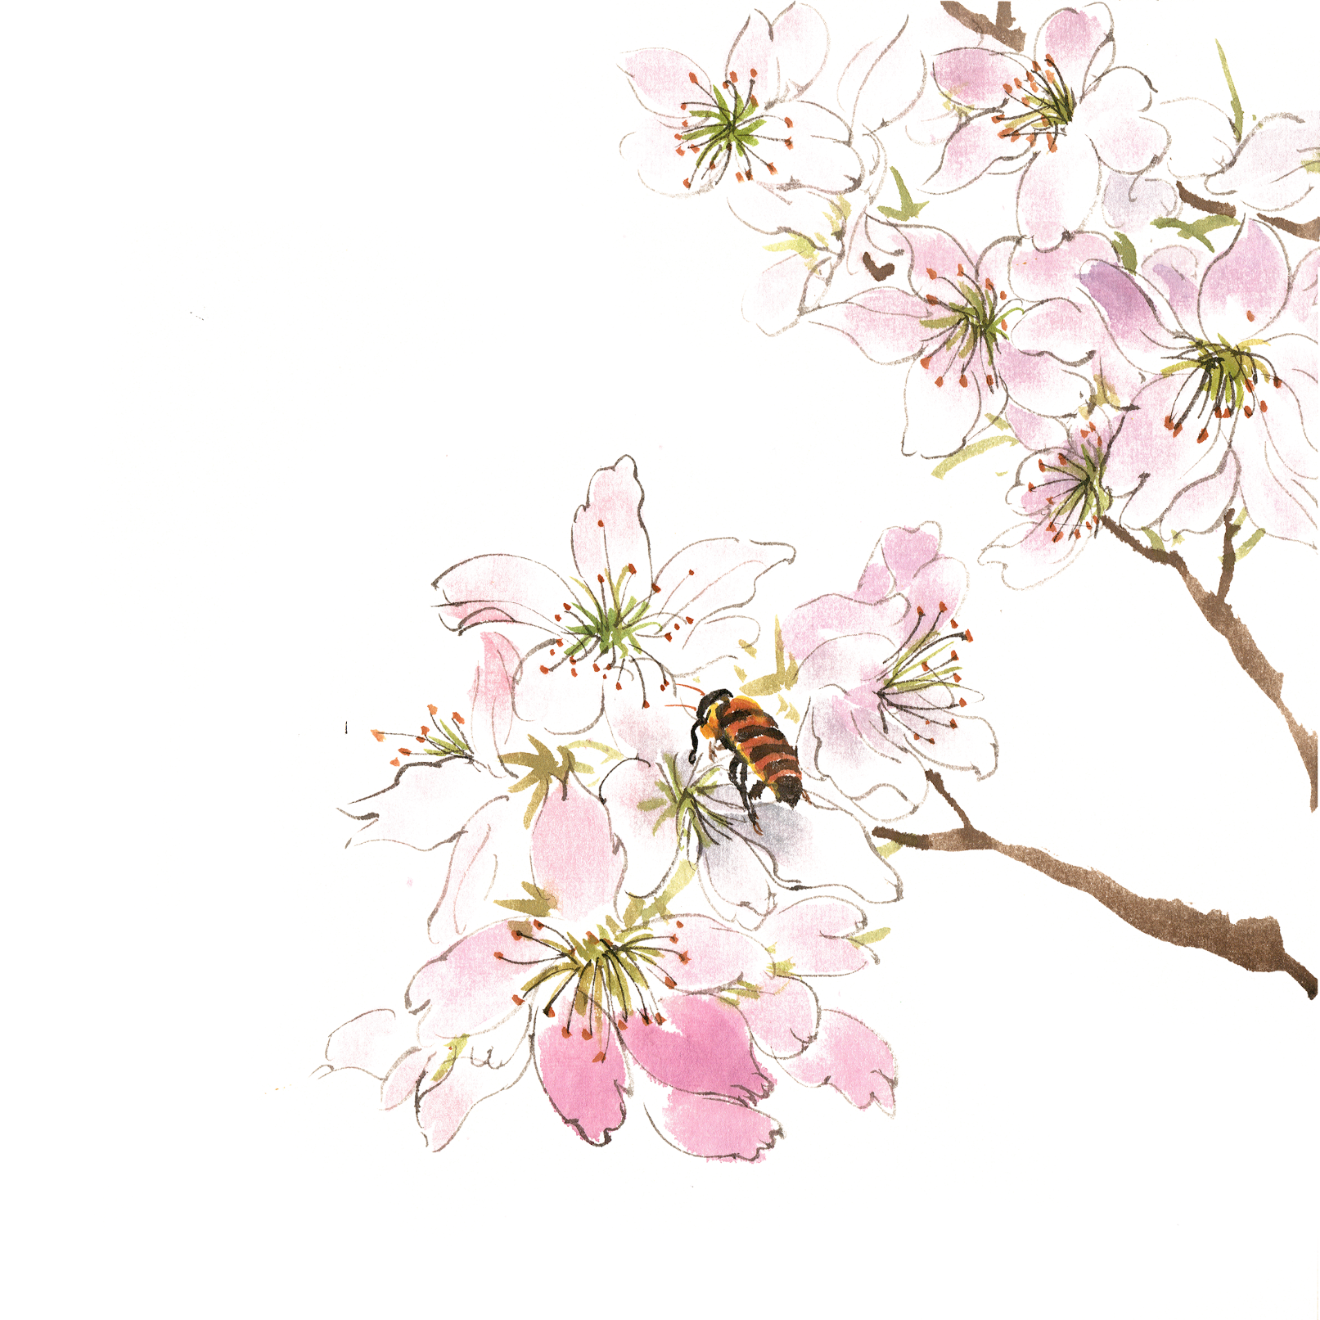
- Đoạn văn chỉ có một câu là lời nhân vật (Thành tự nói với mình), còn lại chủ yếu là ngôn ngữ của người kể chuyện thứ ba.
- Ngôn ngữ người kể chuyện đảm trách các nhiệm vụ:
+ Phần dẫn cho lời nhân vật
+ Miêu tả cảnh vật, kể lại diễn biến của sự việc.
➔ Thái độ của tác giả đối với hiện thực cuộc biến của sự việc.

Slide 31
III.
Tổng kết

Slide 32
1. Nghệ thuật
2. Nội dung
- Cốt truyện là chuỗi sự kiện được tổ chức theo quan hệ tuyến tính
- Có sự kết hợp giữa yếu tố hiện thực và yếu tố kì ảo. Các yếu tố kì ảo gắn với những sự kiện quan trọng nhất, quyết định diễn biến của câu chuyện và số phận của nhân vật chính.
Thể hiện nghịch lí khó tin trong cuộc sống mà nguyên nhân chỉ từ một con dế nhỏ, qua đó, tác giả phê phán sâu sắc xã hội phong kiến đương thời.
Notes:
6. Những đặc điểm nào của truyện truyền kì được thể hiện trong truyện “Dế chọi”?

Slide 33
Viết kết nối với đọc
Viết đoạn văn (khoảng 7 – 9 câu) nêu nhận xét của em về tính chất kì ảo của truyện “Dế chọi”
Gợi ý:
- Truyện có đậm màu sắc kì ảo không?
- Tính chất kì ảo gắn với sự việc, nhân vật nào?
- Nó có làm thay đổi tính chất hiện thực của tác phẩm không? Vì sao?
- Tính chất kì ảo có vai trò như thế nào trong việc tạo nên sức hấp dẫn của tác phẩm?

Slide 34
VÒNG QUAY
MAY MẮN
30
20
40
10
1
2
3
50
80
60
70
4
5
6
QUAY

Slide 35
Ai là nhân vật chính trong văn bản “Dế chọi”?
A. Thành
B. Vợ Thành
C. Con trai Thành
D. Tri huyện
QUAY VỀ

Slide 36
Bà đồng bói toán xuất hiện với vai trò gì?
A. Là người chỉ điểm cho gia đình Thành nơi có dế.
B. Là người tìm bắt dế cho Thành.
C. Là người cứu Thành khỏi những trận đòn roi.
D. Là người dự đoán trước tương lai của Thành.
QUAY VỀ

Slide 37
Đâu là yếu tố kì ảo được sử dụng trong truyện?
A. Chi tiết con dế của Thành chọi đâu thắng đó.
B. Con dế chọi đấu thắng đó là do hồn con trai Thành đã hóa thân vào con dế chọi đó.
C. Chi tiết con trai Thành vớt từ giếng lên vẫn còn thoi thóp thở, nhưng thần thái ngây ngốc như người gỗ, ngủ mê mệt.
D. Chi tiết bà đồng chỉ điểm nơi có dế cho nhà Thành.
QUAY VỀ

Slide 38
Đặc trưng nổi bật nào của thể truyền kì được thể hiện trong văn bản Dế chọi?
A. Tính phê phán, đả kích.
B. Yếu tố bi kịch.
C. Yếu tố hoang đường, kì ảo.
D. Yếu tố hài hước, châm biếm.
QUAY VỀ

Slide 39
Đâu là điển cố trong văn bản Dế chọi?
A. Phúc ấm.
B. Ngọc báu liên thành.
C. Trác dị.
D. Giải xác thanh.
QUAY VỀ

Slide 40
Theo em, thể truyền kì có vị trí như thế nào trong tiến trình phát triển của văn học Việt Nam?
A. Truyền kì có một vị trí vô cùng quan trọng, là cầu nối giữa văn học dân gian và văn học viết.
B. Truyền kì đánh dấu sự phát triển của văn xuôi tự sự trung đại.
C. Là khởi đầu cho nền văn học viết của dân tộc.
D. Truyền kì có một vị trí vô cùng quan trọng, là cầu nối giữa văn học dân gian và văn học viết, đánh dấu sự phát triển của văn xuôi tự sự trung đại.
QUAY VỀ

